Slide 1
Nachteilsausgleich
Nachteilsausgleich bei LRS
Informationen und Handlungshilfen für einen gelingenden Umgang mit LRS an unserer Schule

Slide 2
Allgemeines
Mit § 1 des Schulgesetzes vom 15. Februar 2005 haben alle Schülerinnen und Schüler in Nordrhein-Westfalen Anspruch auf eine ihren Stärken und Begabungen sowie auch den persönlichen Bedarfen entsprechende individuelle Förderung.
Erst bei weiteren Kriterien und wenn die Schülerinnen und Schüler aufgrund einer Behinderung oder des Bedarfes an sonderpädagogischer Unterstützung ihre Leistungen nicht begabungsgemäß erbringen können, erhalten sie einen darüber hinausgehenden Nachteilsausgleich.
Die Vergabe ist möglich für die Primarstufe und die Sekundarstufen I und II.
Zentral ist hierbei die Dokumentation der gewährten Nachteilsausgleiche von Beginn an.
Die Vergabe von Nachteilsausgleichen erfolgt dabei nicht „automatisch“ z.B. nach einer bestimmten medizinischen oder pädagogischen Diagnose, sondern ist Ergebnis einer eingehenden Beurteilung der individuellen Situation einer Schülerin oder eines Schülers.

Slide 3
Allgemeines
Das Recht auf Nachteilsausgleich leitet sich aus dem Grundgesetz der Bundesrepublik Deutschland, der VN-Behindertenrechtskonvention sowie der Sozialgesetzgebung ab und findet auf schulischer Ebene im Schulgesetz und in den Ausbildungs- und Prüfungsordnungen seinen Niederschlag.
Rechtliche Grundlage für den Nachteilsausgleich in den weiterführenden Schulen Nordrhein-Westfalens sind daher folgende im Schulgesetz und in der Ausbildungs- und Prüfungsordnung für die Sekundarstufe I getroffenen Regelungen:
§ 2 Absatz 5 Schulgesetz (in der jeweils geltenden Fassung)
§ 6 Absatz 9 der Verordnung über die Ausbildung und die Abschlussprüfungen in der Sekundarstufe I (APO-S I)

Slide 4
Allgemeines
Nachteilsausgleiche zielen darauf ab, Schülerinnen und Schüler mit Behinderungen, chronischen Erkrankungen und/oder Bedarf an sonderpädagogischer Unterstützung durch gezielte Hilfestellungen in die Lage zu versetzen, ihre Fähigkeiten im Hinblick auf die gestellten Anforderungen nachzuweisen. Diese Hilfen und Unterstützungsmaßnahmen werden als Nachteilsausgleiche bezeichnet.
Ein Nachteilsausgleich soll im Sinne einer Kompensation des mit einer Behinderung und/oder einem Bedarf an sonderpädagogischer Unterstützung verbundenen Nachteils dienen.
Art und Umfang von Nachteilsausgleichen sind so auszurichten, dass die in der Behinderung begründete Benachteiligung ausgeglichen und dem Grundsatz der Kompensation behinderungsbedingter Nachteile möglichst vollständig entsprochen wird.

Slide 5
Allgemeines LRS
In besonders begründeten Einzelfällen können für eine Schülerin oder einen Schüler, wenn zusätzliche Fördermaßnahmen erforderlich sind und eine Behebung der Lese-Rechtschreib-Schwäche bis zum Ende der der Klasse 6 nicht möglich war, Nachteilsausgleiche auch noch bis zum Ende der Klasse 10 bzw. der Klasse 9 des verkürzten gymnasialen Bildungsgangs gewährt werden. Grundlage hierfür ist der Erlass zur Förderung von Schülerinnen und Schüler bei besonderen Schwierigkeiten im Erlernen des Lesens und Rechtschreibens, LRS-Erlass (BASS 14 - 01 Nr. 1).

Slide 6
Allgemeines
NTA aufgrund von LRS (ärztliches Gutachten, Auffälligkeiten im Unterricht (Hamburger Schreib-Probe), …) wird von den Eltern beantragt
Schule (SL) entscheidet in SI (inkl. ZP10) und in der SII (inkl. Zentralklausur EF), aber nicht im Abitur
Entscheidung über NTA im Abitur obliegt der Bezirksregierung als oberste Schulaufsichtsbehörde (Antragstellung: November vor dem Abitur)
Fachlich-pädagogische Einschätzung der Schule + Dokumentation ist ausschlaggebend
Ziel ist, den NTA im Laufe der Zeit abzubauen!

Slide 7
Rechtliche Grundlagen
In der SI: LRS-Erlass (Notenschutz möglich, FK-Beschlüsse) sieht kontinuierliche Förderung und Dokumentation vor
In der SII: LRS-Erlass greift nicht!
§ 13 Absatz 2 APO-GOSt:
Gehäufte Verstöße [gegen die Rechtschreibung] führen zur Absenkung der Leistungsbewertung um eine Notenstufe in der Einführungsphase und um bis zu zwei Notenpunkte gemäß § 16 Abs. 2 in der Qualifikationsphase.

Slide 8
Rechtliche Grundlagen
§ 13 Absatz 7 APO-GOSt:
Nur äußere Prüfungsbedingungen können angepasst werden (zeitlich, technisch, räumlich, personell)
=> NTA bei LRS also nur als Zeitzugabe denkbar!
Soweit es die Behinderung oder der sonderpädagogische Förderbedarf einer Schülerin oder eines Schülers erfordert, kann die Schulleiterin oder der Schulleiter Vorbereitungszeiten und Prüfungszeiten angemessen verlängern und sonstige Ausnahmen vom Prüfungsverfahren zulassen. Entsprechendes gilt bei einer besonders schweren Beeinträchtigung des Lesens und Rechtschreibens. Die fachlichen Leistungsanforderungen bei Abschlüssen und Berechtigungen bleiben unberührt.

Slide 9
Handlungsschritte SI
Bei Erstantrag/ersten Auffälligkeiten Akte anlegen (Dokumentationsbogen im VLZ)
Hamburger Schreib-Probe durchführen
Ärztliche Gutachten sammeln
Gutachten der Fachlehrer (bes. der schriftlichen Fächer) einholen, zB mit Tabellen auf Google Drive
Fördermöglichkeiten (LRS-Kurs) besprechen und dokumentieren
Zu jeder Zeugniskonferenz Fall individuell diskutieren und Beschluss treffen (Dokumentationsbogen ausfüllen) => AL’ in Vertretung der SL’
Enge Zusammenarbeit mit Erziehungsberechtigten (Beratung, Information, Aktenlage, Anträge)
Für ZP10 Antrag an SL’ ebenfalls dokumentieren
Bei Übergang in die SII Akte an BL/KRI

Slide 10
Handlungsschritte SII
Akte aus SI einholen (eventuell Kontakt ehemalige Schule)
Fachlehrereinschätzung zu jeder QK/ZK einholen (Google Drive Tabelle)
erneute Testung (LGVT 5-12+)
Auf jeder ZK individuelle Besprechung des Einzelfalls, Beschluss, AL in Vertretung der SL’
Enge Zusammenarbeit mit Erziehungsberechtigten (Beratung, Information, Aktenlage, Anträge)
Fortführung der Dokumentation
Antrag auf NTA im Abitur an Bezirksregierung (November vor Abitur)

Slide 11
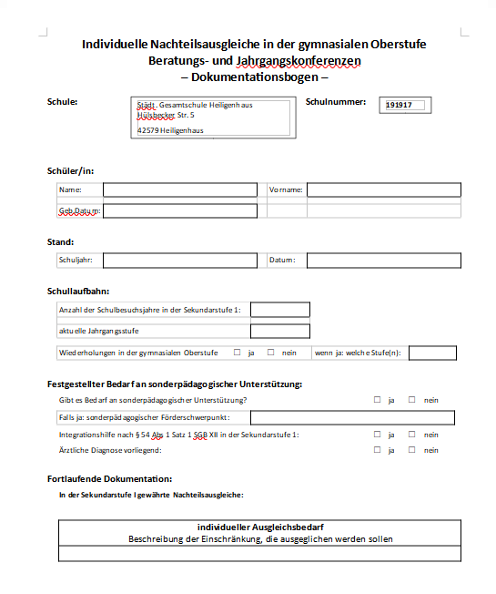
Dokumentationsbogen

Slide 12
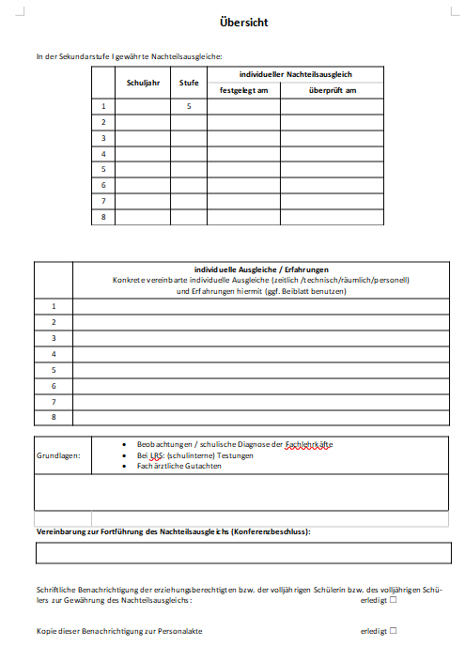
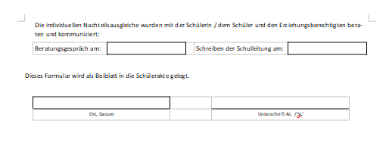
Dokumentationsbogen

Slide 13
Noch Fragen?

Slide 14
Vielen Dank für die Aufmerksamkeit!

